Slide 1
控件
小波说雨燕 第三季
第三章 UI组件集
2.控件集

Slide 2
关于控件
控件内容
CONTENTS
控件行为
控件外观
自动布局

Slide 3
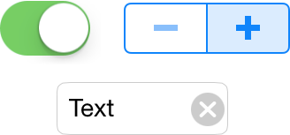
关于控件
用户和app沟通的工具
完成一个特定操作或意图
目的:app互动,操作或更改app内容,让用户向app直接表达意图的通道

Slide 4

控件内容
实现
启用
选中(触碰时)
高亮(触碰时)
基类：UIControl
Enabled
Highlighted

Slide 5
控件事件
各种交互事件
手势, 触摸, 拖动等等
UIControlEvents

Slide 6
控件的 目标-操作 机制
代码实现:
self.btn1.addTarget(self, action: "click1:", forControlEvents: UIControlEvents.TouchUpInside)
func click1(sender: UIButton) {
label1.text = "来自btn1的 touch up inside事件"
}
原理:
一个控件,在一个与之相关的事件发生之后,
向另一个对象发送一个消息
例:btn1, label1
Interface Builder实现
选取相应的事件
1.ctrl键拖动
2.属性栏中的连线栏拖动

Slide 7

控件外观
内容对齐
水平
垂直

Slide 8
自动布局
约束
Pin
精确值或范围
Align
对齐

Slide 9







约束
 | 设定单个元素的宽和高
 | 两个元素间的水平或垂直间距
 | 一个或多个元素相对于其容器视图的四个方向间距 Leading（左）、Trailing（右）、 Top（上）、Bottom（下）
 | 两个或多个元素的宽或高相等
 | 两个或多个元素间的 左对齐、右对齐 顶对齐、底对齐
 | 两个或多个元素间的水平或垂直中线对齐，基线对齐（可选）
 | 两个或多个元素以其容器的水平或垂直中线对齐
Pin
Align

Slide 10
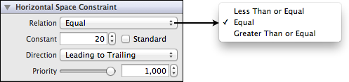
约束量

Slide 11
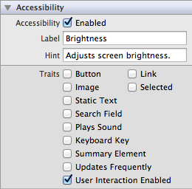


控件辅助功能
Label: 描述控件或视图 , Add/Play
Traits: 简洁描述状态/行为/用法的组合
Hint : 简要提示一个动作的结果 “添加一些内容”
Frame: 一个元素的屏幕坐标框架
Value: 一个元素当前的值, 不是label

Slide 12
小波QQ：41359833
THANKS

